Slide 1
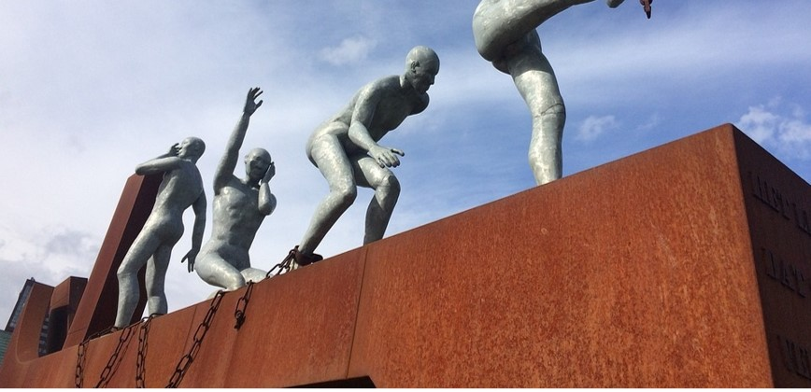

Dilemma's Slavernijexcuses
Notes:
https://pixabay.com/photos/rotterdam-slavery-memorial-port-2168554/

Slide 2
‘Gesprek op voeten’ over slavernijexcuses
Notes:
https://pixabay.com/photos/rotterdam-slavery-memorial-port-2168554/

Slide 3
Wat gaan we doen?
Schuif alle tafels en stoelen aan de kant, iedereen gaat in een cirkel staan.
We doen een check-in. Hoe voel jij je?
Daarna zie je een stelling op het bord. Wat vind jij?
Eens met iemand? Ga dan achter diegene staan.
Oneens met iemand? Ga dan ergens anders in de ruimte staan.

Slide 4
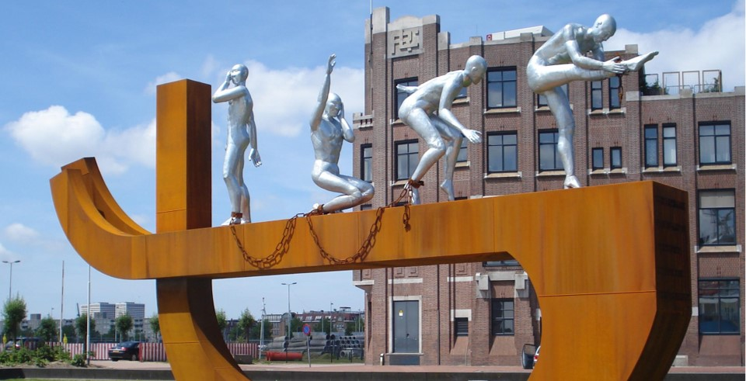
1. Moet er een nationaal slavernijmuseum komen?
Notes:
Door Wikifrits - Eigen werk, CC BY-SA 3.0, https://commons.wikimedia.org/w/index.php?curid=28416731

Slide 5

2. Is excuses maken voor de slavernij genoeg?
Notes:
https://pixabay.com/photos/money-cash-bills-currency-496229/

Slide 6
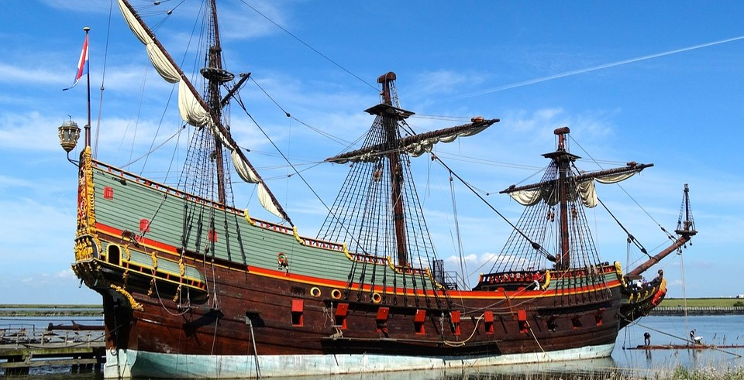
3. Mag je in schoolboeken gewoon van de ‘Gouden Eeuw’ blijven spreken?
Notes:
https://pixabay.com/photos/batavia-lelystad-replica-dutch-855475/

Slide 7

4. Moet je slavernij en racisme samen behandelen op school?
Notes:
https://pixabay.com/vectors/racism-race-ethnicity-human-people-2099030/

Slide 8
Voor/tegen-debat over slavernij en excuses
Notes:
https://pixabay.com/photos/rotterdam-slavery-memorial-port-2168554/

Slide 9
Wat gaan we doen?
De klas wordt in tweeën verdeeld: Team Eens en Team Oneens
Kijk naar de stelling op het bord.
Scan de QR-code op het bord die past bij jouw team en lees het artikel. Bereid jullie standpunt voor met behulp van de bron. (Hiervoor hebben jullie 5 minuten.)
Eerder klaar? Kijk online of je meer bronnen kunt vinden.

Slide 10

1. De overheid kan alleen excuses aanbieden als de meerderheid van de bevolking daar achter staat.
Notes:
https://pixabay.com/illustrations/sorry-background-regret-to-hurt-1186962/

Slide 11
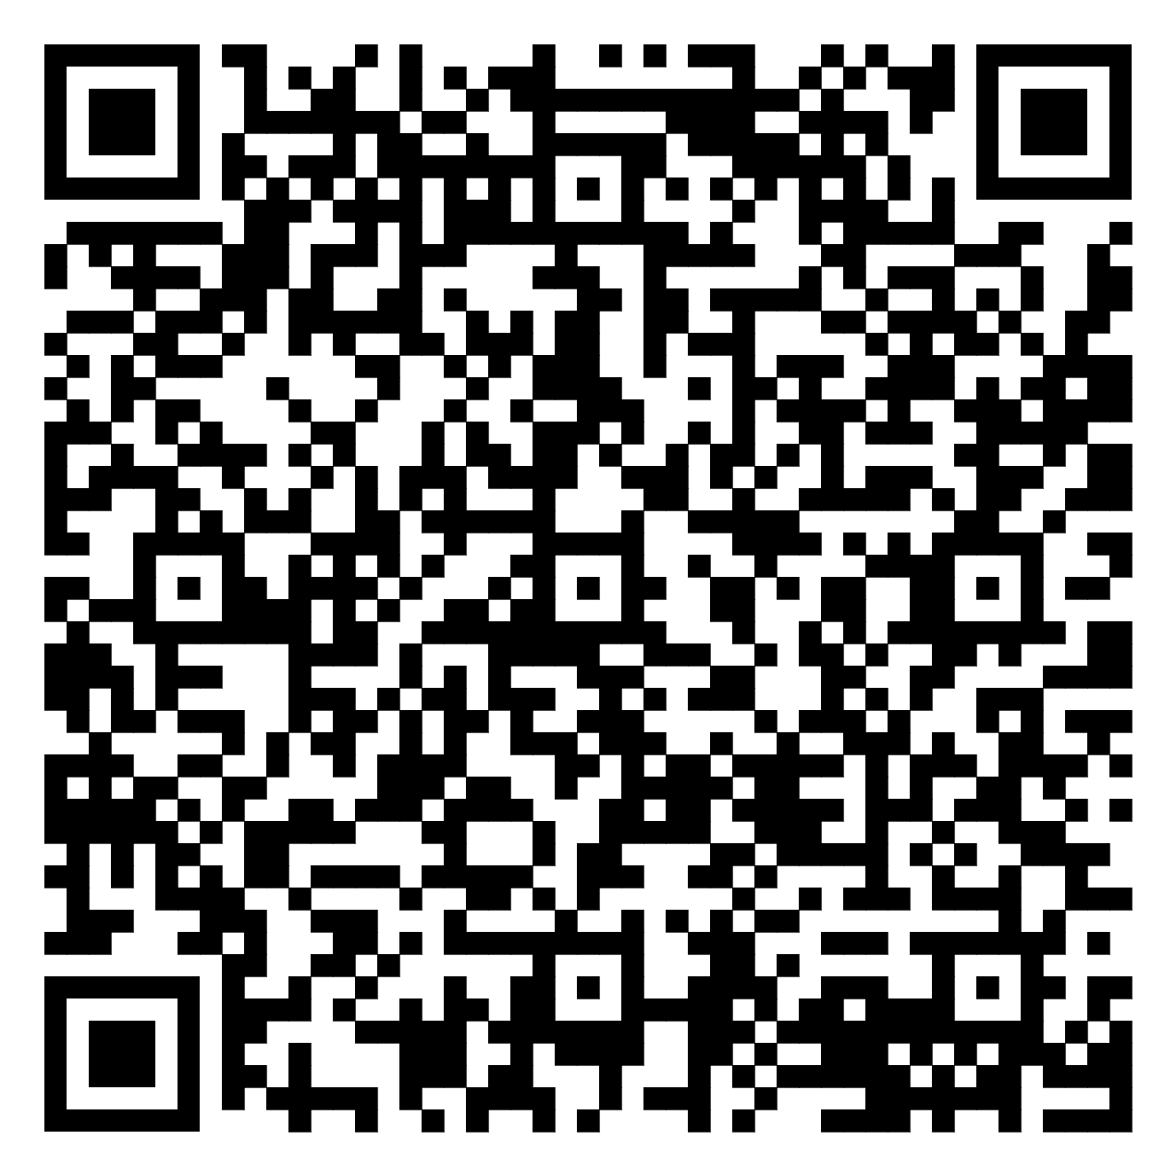
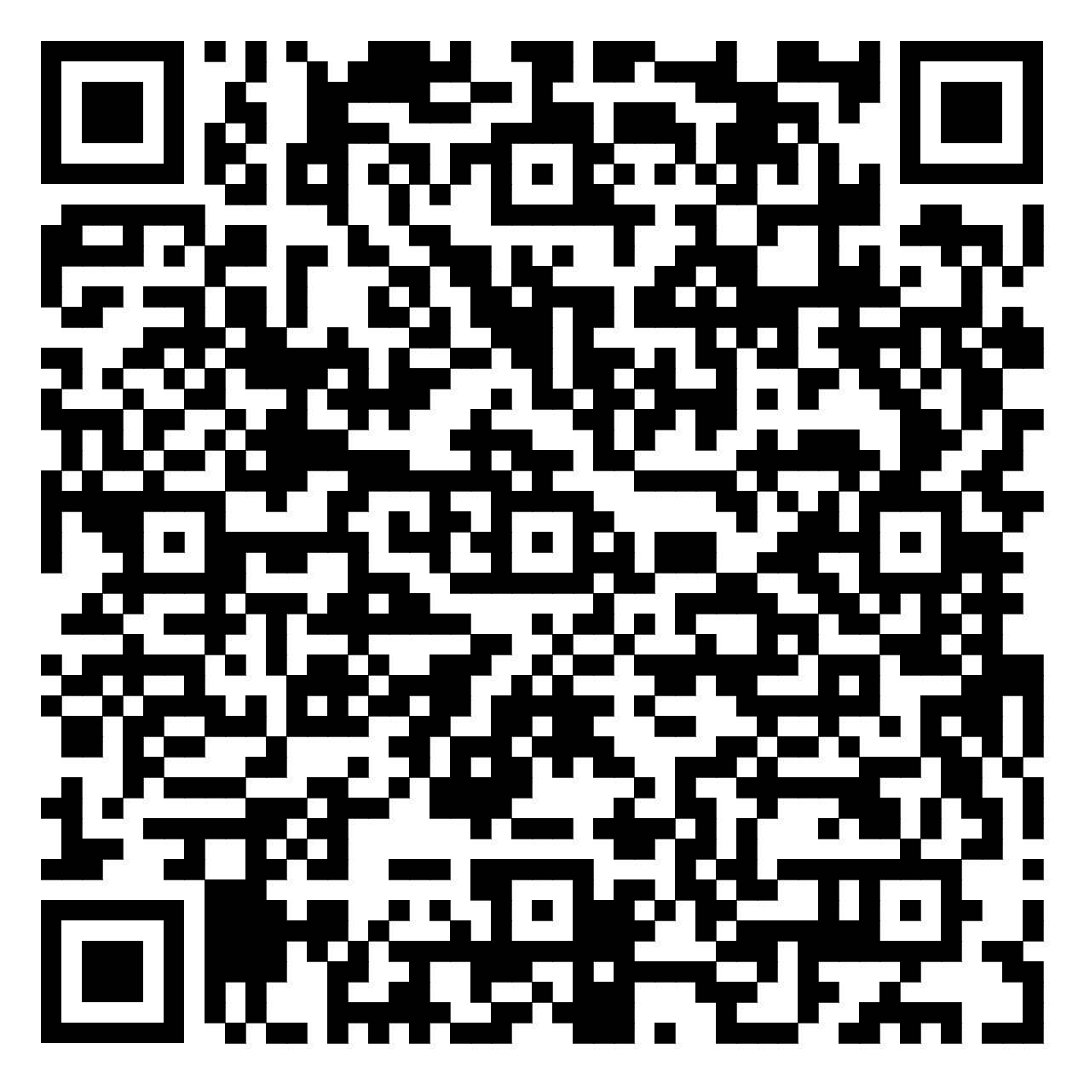
1. De overheid kan alleen excuses aanbieden als de meerderheid van de bevolking daar achter staat.
Team Eens
Team Oneens
https://ap.lc/9gUIA
https://ap.lc/Y7uFh
Notes:
https://pixabay.com/illustrations/sorry-background-regret-to-hurt-1186962/

Slide 12
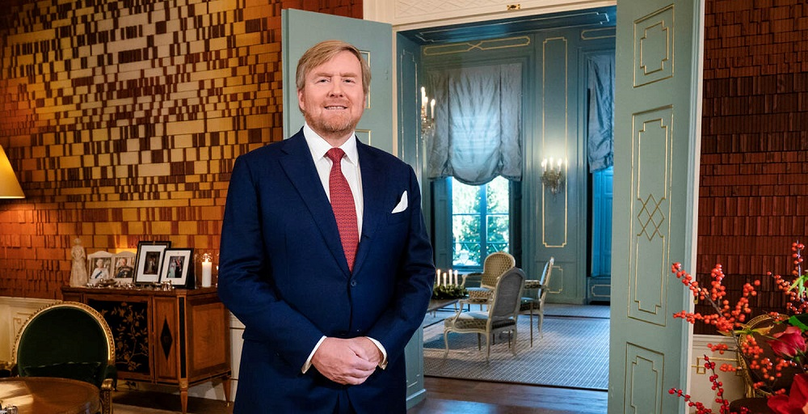
2. De Koning moet excuses aanbieden voor het Nederlandse slavernijverleden.
Notes:
https://www.koninklijkhuis.nl/foto-en-video/portretfotos/koning-willem-alexander

Slide 13
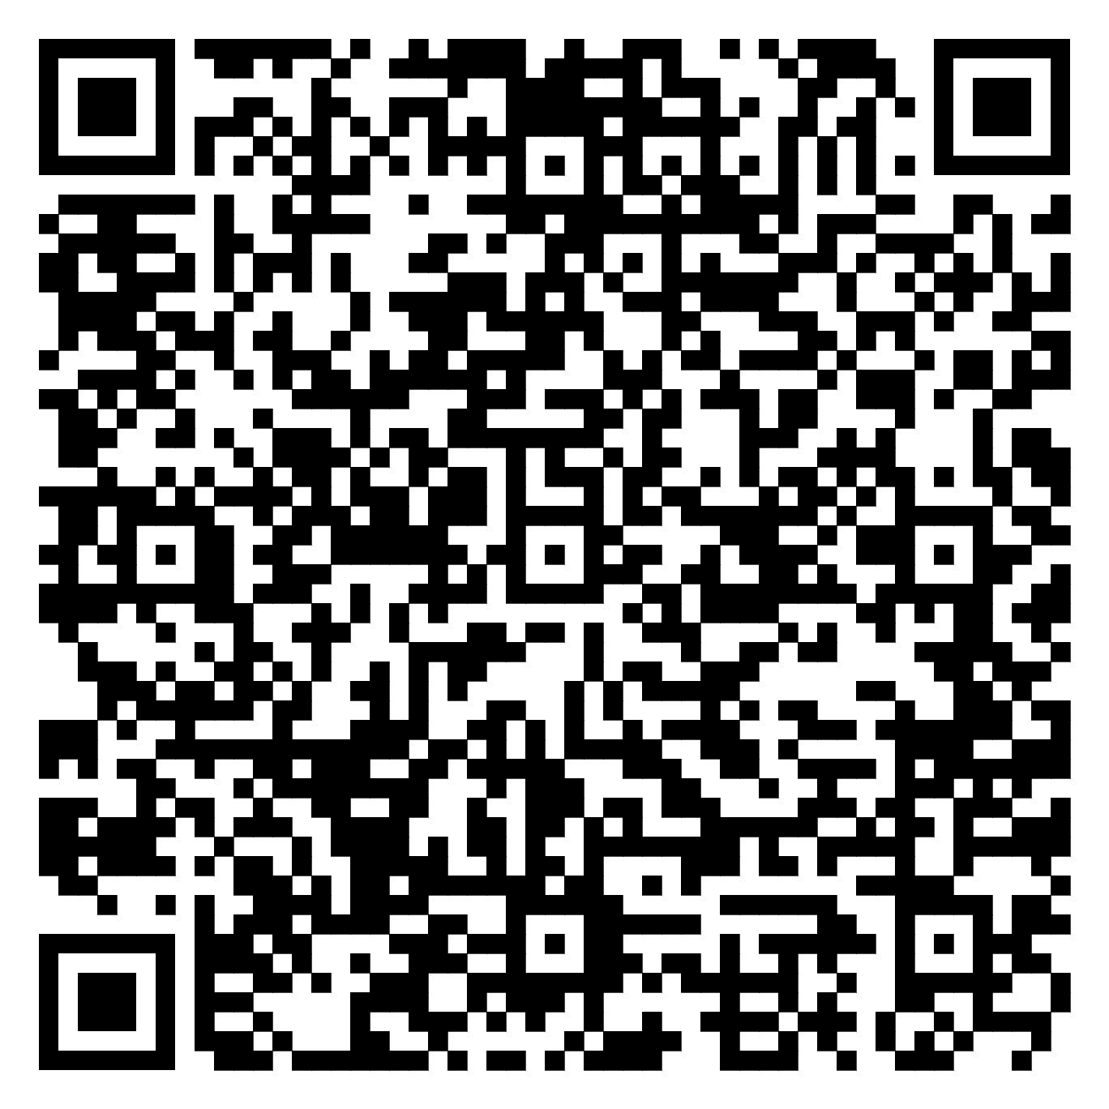
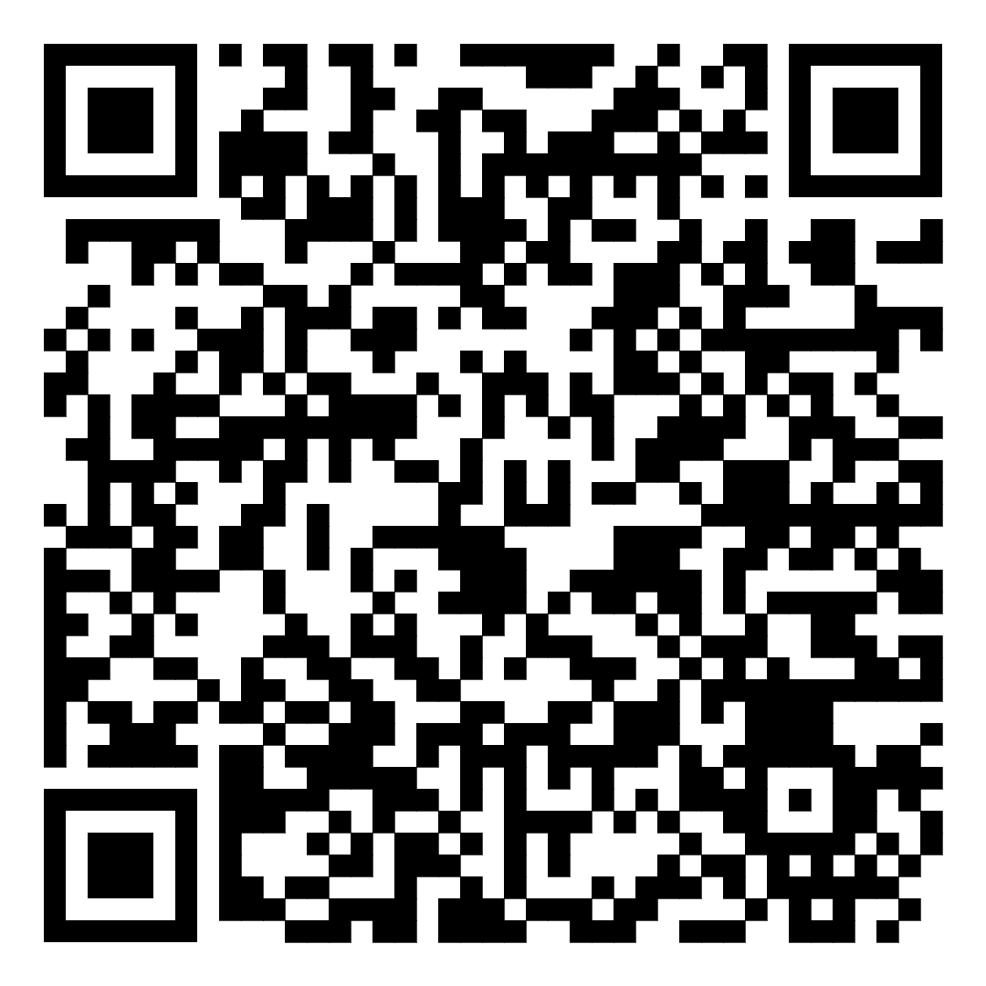
2. De Koning moet excuses aanbieden voor het Nederlandse slavernijverleden.
Team Eens
Team Oneens
https://ap.lc/3qlvN
https://ap.lc/2PmLG
Notes:
https://www.koninklijkhuis.nl/foto-en-video/portretfotos/koning-willem-alexander

Slide 14
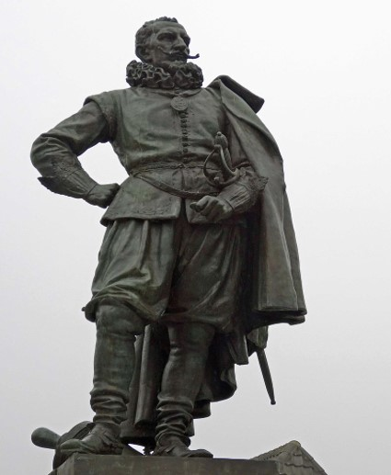
3. Standbeelden van personen die betrokken zijn geweest bij slavernij moeten verwijderd worden.
Notes:
By Gouwenaar - Own work, CC0, https://commons.wikimedia.org/w/index.php?curid=22376676

Slide 15
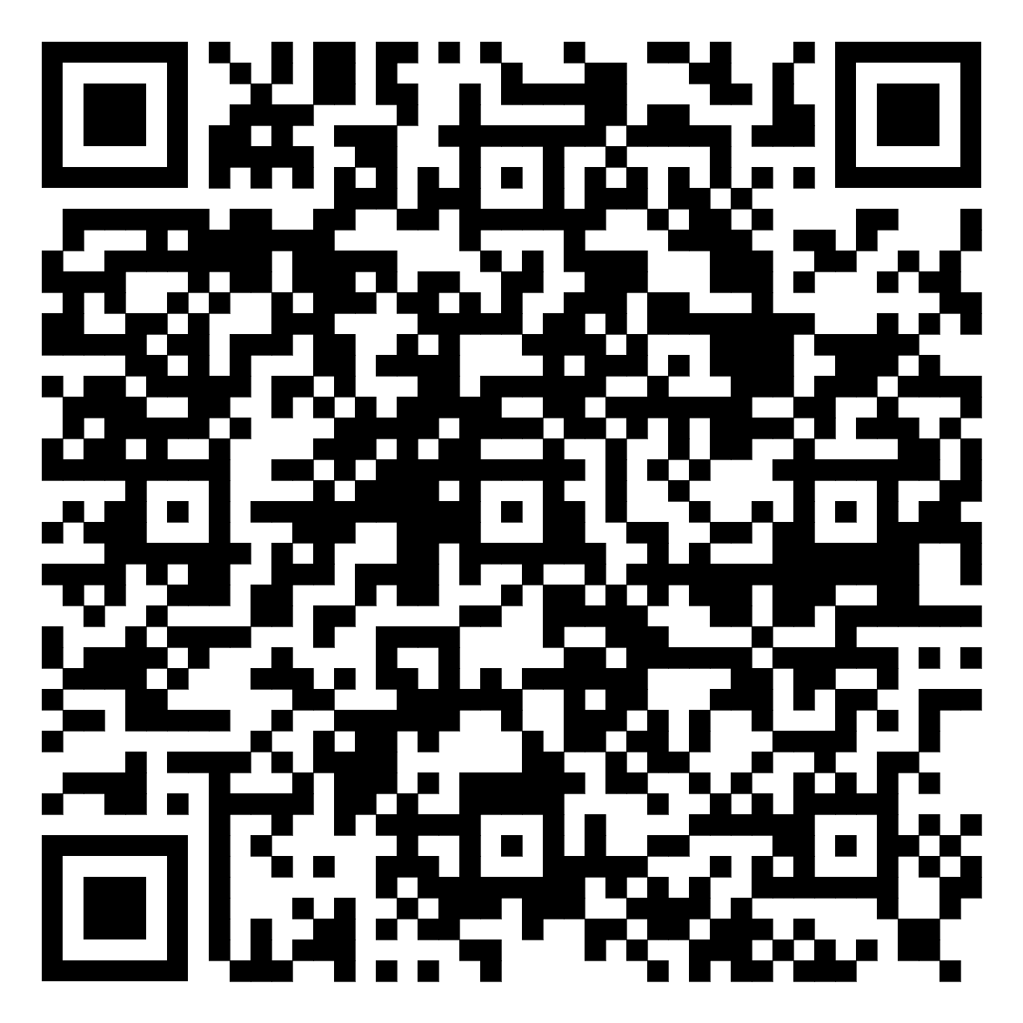
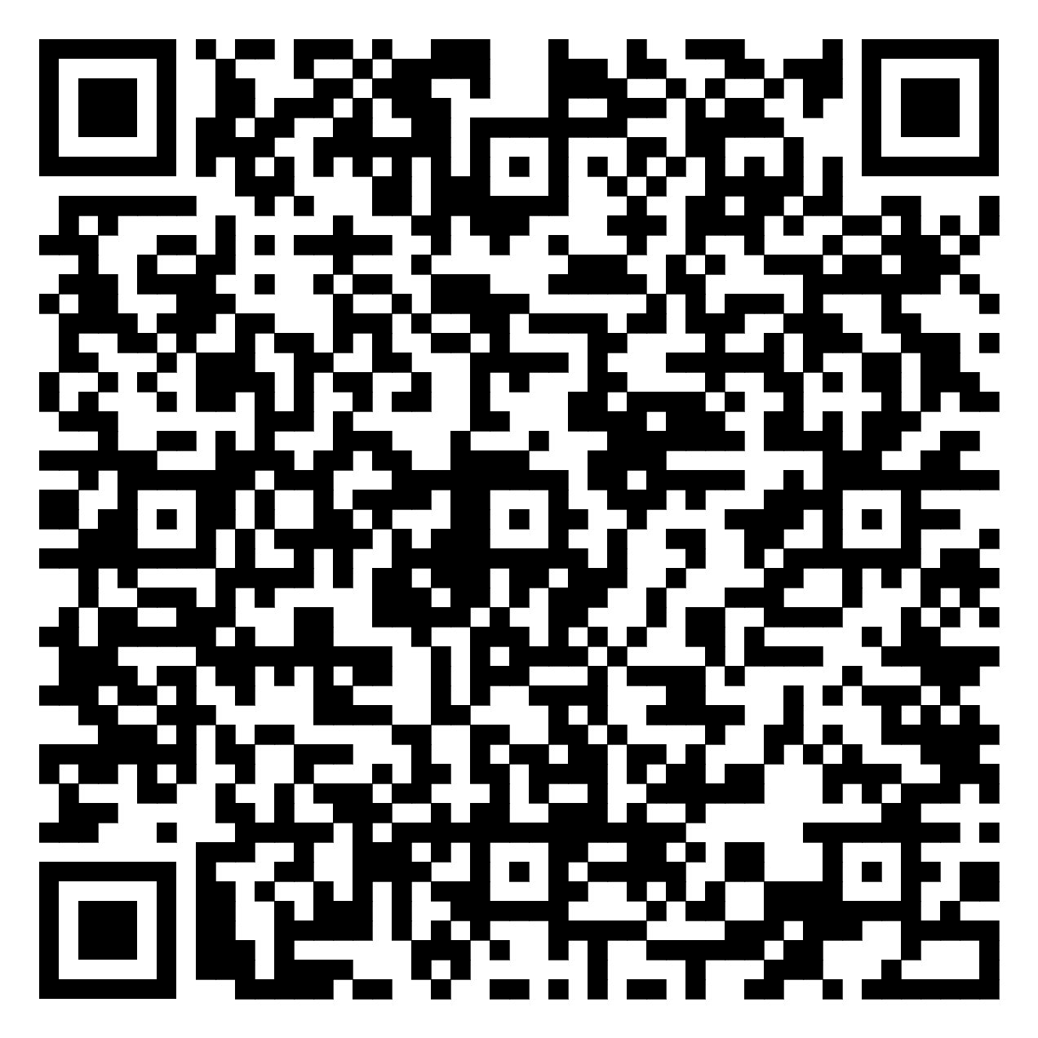
3. Standbeelden van personen die betrokken zijn geweest bij slavernij moeten verwijderd worden.
Team Eens
Team Oneens
https://ap.lc/zcfFk
https://ap.lc/Q7dpA

Slide 16
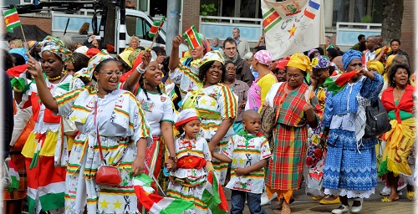
4. Keti Koti moet een nationale feestdag worden.
Notes:
Afbeelding van <a href="https://pixabay.com/nl/users/publicdomainpictures-14/?utm_source=link-attribution&amp;utm_medium=referral&amp;utm_campaign=image&amp;utm_content=214509">PublicDomainPictures</a> via <a href="https://pixabay.com/nl//?utm_source=link-attribution&amp;utm_medium=referral&amp;utm_campaign=image&amp;utm_content=214509">Pixabay</a>

Slide 17
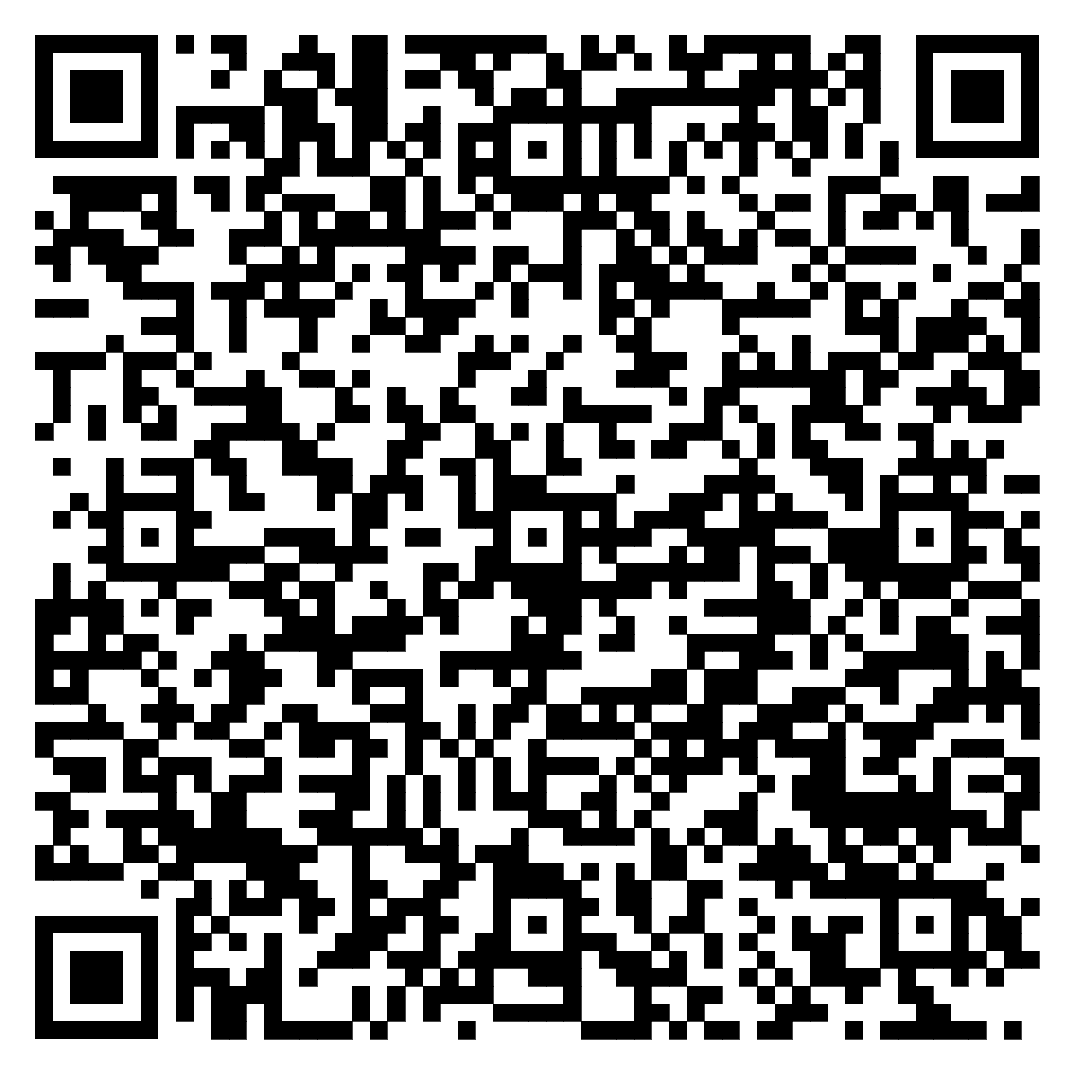
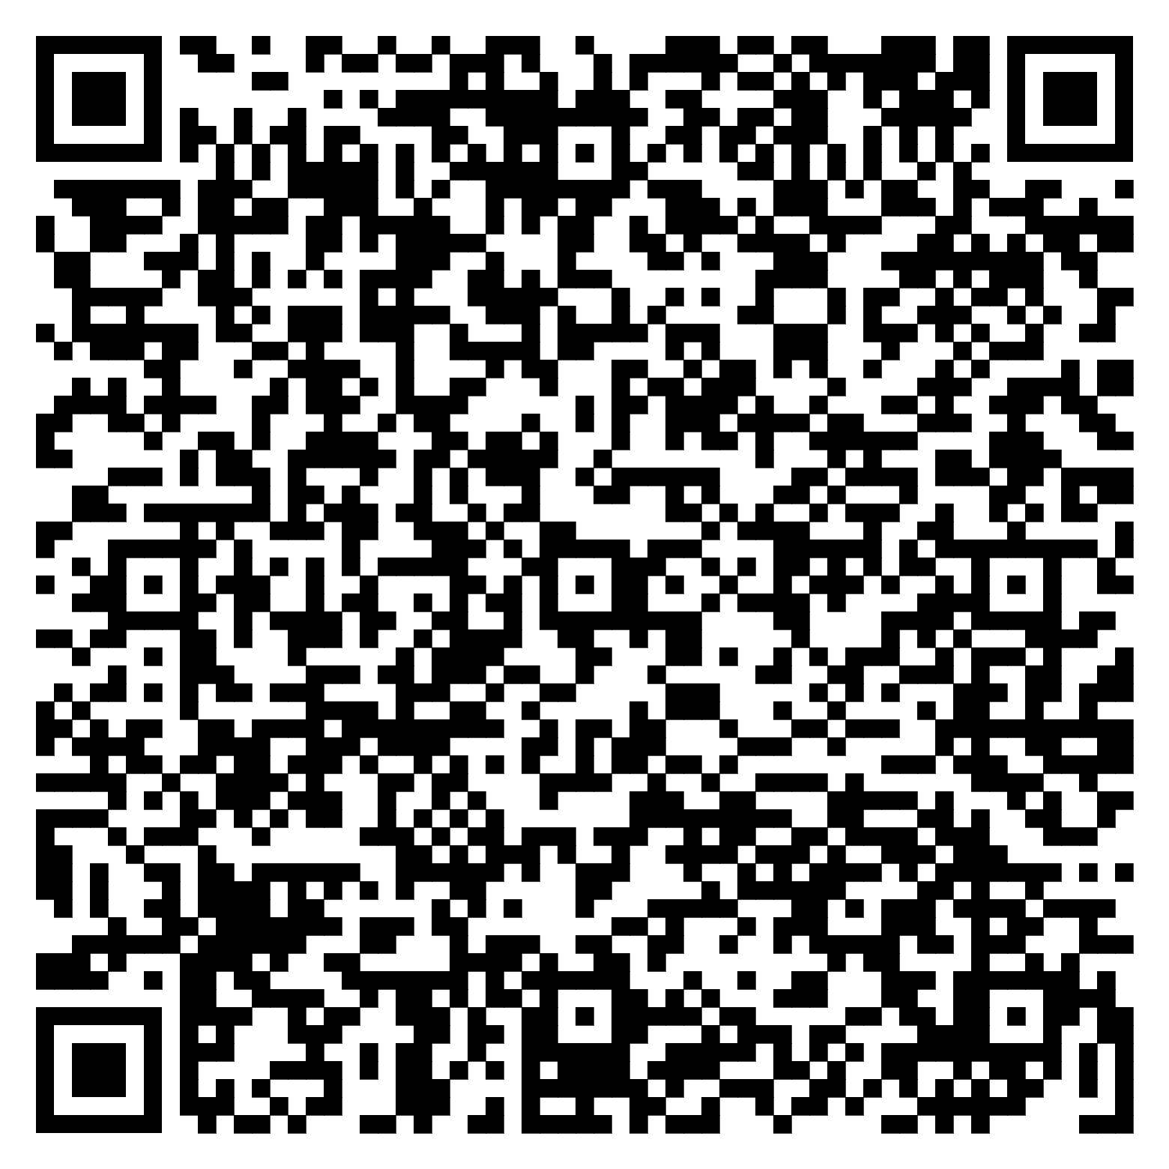
4. Keti Koti moet een nationale feestdag worden.
Team Eens
Team Oneens
https://ap.lc/gydz6
https://ap.lc/wpoW1
Notes:
Afbeelding van <a href="https://pixabay.com/nl/users/publicdomainpictures-14/?utm_source=link-attribution&amp;utm_medium=referral&amp;utm_campaign=image&amp;utm_content=214509">PublicDomainPictures</a> via <a href="https://pixabay.com/nl//?utm_source=link-attribution&amp;utm_medium=referral&amp;utm_campaign=image&amp;utm_content=214509">Pixabay</a>

Slide 18
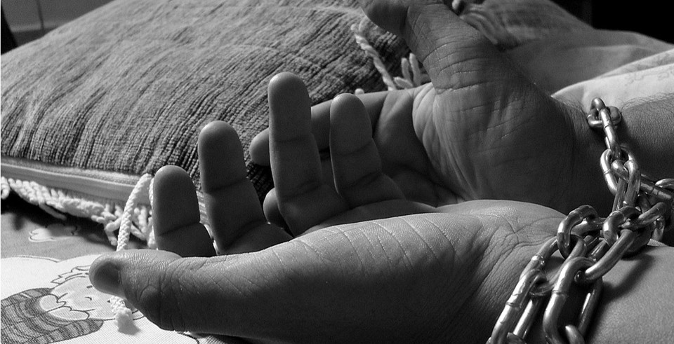
5. Excuses voor slavernij zijn zinloos zolang er nog steeds slavernij en mensenhandel zijn.
Notes:
https://pixabay.com/photos/prison-prisoner-slavery-162885/

Slide 19
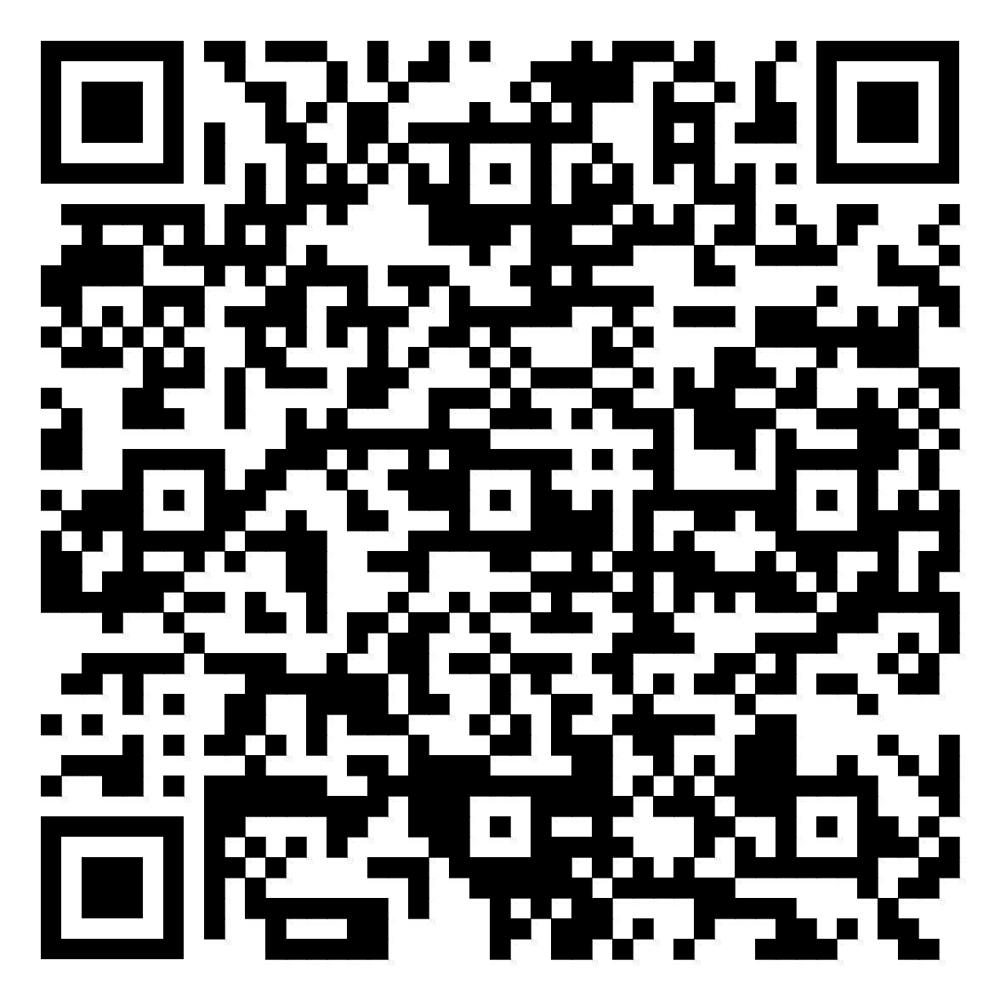
5. Excuses voor slavernij zijn zinloos zolang er nog steeds slavernij en mensenhandel zijn.
Team Eens
Team Oneens
https://ap.lc/qc2hg
https://ap.lc/Y7uFh
Notes:
https://pixabay.com/photos/prison-prisoner-slavery-162885/

Slide 20
Lesmateriaal.prodemos.nl

